Slide 1
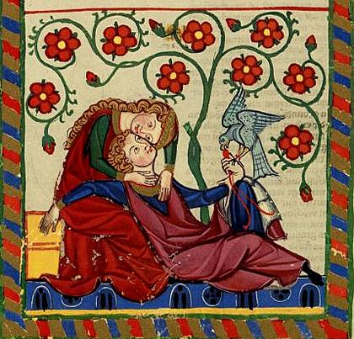
Galicijsko-portugalská lyrika

Slide 2
Jazyk
od 5. stol. nářeční diferenciace vulgární latiny, vznikají románské jazyky
1) skupina východní (ital. rum., rétorom. dialekty)
2) skupina západní (fr., okcit – provensál. dialekt, katal., kastil, západohisp. nářečí – asturské, leonské, galicijsko-portugalské)
gal.-port. dialekt: na SZ poloostrova, v Port. mezi řekami Minho a Mondego, literární jazyk na poloostrově do 14. stol.
12. - 14. stol. – odlišení galicijské a portugalské varianty (na zač. 14. stol. král Dinis zavádí výlučné užívání port. v dokumentech)

Slide 3
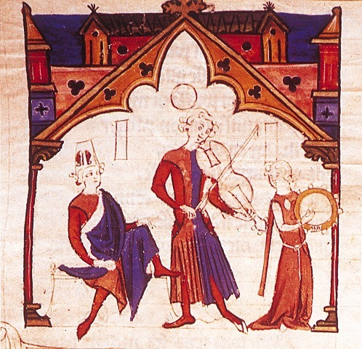
Literární podněty
vycházejí z autonomní tradice (folklór) a z literatury provensálské

Slide 4
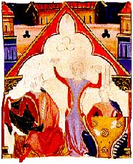
Galicijsko-portugalská lyrika
Existuje od 12. století, vrchol ve 13. stol., úpadek ve 14. století
Cantigas: určené ke zpěvu a tanci; trovadoři, žakéři
Nejstarší (?) zaznamenaná píseň- Pai Soares de Taveirós: Cantiga de garvaia (1198)

Slide 5
dělení
profánní
zpěvníky (Cancioneiros):
Cancioneiro de Ajuda (Zpěvník z Ajudy): nejstarší, zahrnuje skladby vzniklé před králem Dinisem (do r. 1279), cenný graficky
Cancioneiro da Biblioteca Nacional (Zpěvník Národní knihovny; zvaný též Colocci-Brancuti) – kopie z 16. stol. podle orig. ze 14. stol.
Cancioneiro da Vaticana (Zpěvník Apoštolské vatikánské knihovny)
Livro de Cantigas (Kniha písní), 1350 D. Pedro, conde de Barcelos)
duchovní
Cantigas de Santa Maria (Alfonso X el Sabio): chvalozpěvy a výpravné básně o zázracích Panny Marie, přes 400, znám hud. Doprovod

Slide 6
žánry
rozdělení podle fragmentu poetiky Arte de trovar (Cancioneiro de BN)
cantiga de amigo (píseň o milém)
cantiga de amor (píseň o lásce)
cantiga de escárnio e maldizer (píseň výsměšná a hanlivá)

Slide 7
Cantiga de amigo
písně často určené ke zpěvu a tanci
hovoří žena o milém
původ v autonomní tradici (poloostrovní folklór?, arabské a hebrejské básnictví – jarchas, jarxas?)
rozdělení podle tématu:
inspirace životem venkovského lidu (dívka jde ke studánce, schází se s milým, myje si vlasy apod.; jde na procesí, kde čeká milého; často je zde náznak příběhu (nejde o lyrickou poezii v dnešním smyslu, ale o primitivní synkretický žánr – spojení lyriky, epiky a dramatu)
domácí prostředí (dívka hovoří s matkou, sestrou, přítelkyněmi apod.; věnuje se domácí práci apod.)
prostředí dvora (námětem je dvorská láska v prožívání ženy)
téma určuje některé podžánry :
bailias (taneční)
cantigas de romaria (písně z procesí)
cantigas marinhas, barcarolas
alba (svítáníčko)

Slide 8
Martim Codax: Cantigas de amigo

Slide 9
Cantiga de amigo: tematické rysy
vyjadřují pocity zamilované ženy (stesk, bolest, žárlivost, touhu, nedůvěru apod.)
charakt. je živelně důvěrný vztah k přírodě (magické pouto mezi osobami a vším, co se proměňuje – vlnami, vodou pramene, květy atd. – symboly erot. touhy)

Slide 10
Cantiga de amigo: formální rysy
paralelistická struktura
zákl. strukturní jednotkou je strofa (copla), zpravidla dvojice dvojverší (obě dvojice vyjadřují totéž a liší se pouze rýmovanými slovy)
po strofě následuje refrén

Slide 11
Martim Codax: Bože můj, kdyby můj milý tušil
Bože můj, kdyby můj milý tušil, A
ve Vigu nemám jedinou duši B
a jsem zamilovaná. refrén
Bože můj, kdyby můj přítel věděl, A´
jsem ve Vigu sama tolik neděl B´
a jsem zamilovaná. refrén
Ve Vigu nemám jedinou duši, B
nikoho, kdo mě hlídá jak sluší, C
a jsem zamilovaná. refrén
Jsem ve Vigu sama tolik neděl, B´
a nikdo, kdo by si mne tu hleděl, C´
a jsem zamilovaná. refrén

Slide 12
Paralelistická struktura
- může být složitější a obměňovaná (souvisí s rozvojem kompoziční invence)
A) místo dvojverší – 3 nebo 4-veršové strofy
B) anaforický paralelismus (doslovné opakování sdružených strof)
C) refrén přestává být na konci, vkládá se do textu nebo je obměňován
D) cantiga de meestria (bez refrénu)

Slide 13
Cantiga de amor
subjektem je muž, který hovoří o své lásce k ženě
vliv provensálský, který se projevuje:
A) jazykovými výpůjčkami (cor místo coraçon, prez místo preço atd.)
B) tématem: ideál dvorské lásky vyjadřující neopětovanou touhu po nedosažitelném objektu; tato touha se nemůže naplnit, aby nevyprchala; cílem je tento stav touhy udržet;
Dáma (senhor): „vassalagem de amor“ (milostné vazalství); dáma je pánem, jemuž básník pokorně slouží; představuje idealizovaný obraz ženy (klidný a jasný pohled, mírná gestikulace a pohyby, jemný úsměv (bon riir), dobrá mluva – důležité je chování, „vnitřní“ podstata ženské (božské) bytosti
Ve dvorské lásce platí daný etický kodex (nutno uchovat v tajnosti totožnost dámy, důležité je sebeovládání – tzv. mesura, básník musí snášet útrapy, nesmí se od dámy vzdálit, pokud k tomu nesvolí, typ. topos: smrt z lásky
- důl. je sebepozorovací analýza (introspekce) bás. subjektu

Slide 14
D. Dinis (1279 – 1325)

Slide 15
D. Dinis: jak jste krásná, jak jste milá
Jak jste krásná, jak jste milá!
Byla-li to vůle boží
poznat vás, Bůh mě i souží.
Co jste se mne natrápila!
Napravte to ještě včas,
hle, stačilo vidět vás
a jsem rád a hned jsem ožil.
Ach, ta krása bez poskvrny!
Nevídáno, jak jste štíhlá,
to před vámi duše zjihla.
Dej Bůh, ať se vám vše splní.
Hle, teď jste se za trápení
odměnila, jen jste se mi
před očima jednou mihla.
Já jsem od té vaší krásy
čekal nekonečně blaha,
ale zatím, marná snaha,
dveře u mne podává si
žal, já nemám na vás nárok,
ale aspoň jednou za rok
vidět vás jen den, má drahá!

Slide 16
Rozdíly mezi provensálskou a galicijsko-portugalskou lyrikou
- portrét dámy v gal.port. básnictví se zdá poněkud konvenčnější, analýza citů stereotypní, někteří badatelé hovoří o monotónnosti (vysvětleno: např. Natália Correia – jde o záznam emocí, nutné opakování – emotivní funkce)
Hl. rozdíl je ve formální výstavbě (většina básní má jako cantiga de amigo refrén a paralelistickou strukturu)

Slide 17
Okcitánské žánry, jejichž obdobu lze najít v gal.-port. lyrice
pastorela
alba
canção de tear
pranto (žalozpěv)
despedida (loučení)
descordo (balada, která chce vyjádřit citový otřes pozměňováním strofické stavby, logickými a syntaktickými nedůslednostmi atd.)

Slide 18
Cantiga de escárnio e maldizer
častým námětem dvorský život a bohéma
představují střed. společnost (např. rozdíly a spory mezi trobadorem a žakéřem) – dokument o šlechtické mentalitě a intimních stránkách dvorského života
Všechny žánry mohou mít strukturu dialogickou (tencóna – tenção)

Slide 19
Vybraní autoři
Martim Codax: galicijský žakéř, 7 písní o milém s dochovaným notovým zápisem
Dinis (1279-1325): 138 písní, žák provensálské školy, ale vytýkal jí formalismus
João Garcia de Guilhade: patrně z Galicie, orig. svým pojetím lásky, kterým převrací prov. topos dvorské lásky a místo „smrti z lásky“ předkládá koncept „života z lásky“ (láska je tělesná, je zdrojem tvůrčí síly apod.)
Pero da Ponte: gal.básník, známý hanlivými písněmi na potulného žakéře Bernarda de Bonaval, který si za svá díla nechal platit
Alfons X. Učený (1252-1284): Cantigas de Santa Maria

Slide 20
15. století
nedochovaly se památky, přestože básnická tvorba existovala
vznikají kastilské zpěvníky, např. Baenský (Juan Alfonso de Baena, 1445) – prozrazují úpadek gal.-port. lyriky, která existuje, ale její typ. rysy se proměňují – např. paralelismus a opakování mizejí, metrická pestrost se omezuje na tzv. redondilhu (stará básnická norma – „medida velha“):
A) redondilha maior (7 slabik)
B) redondilha menor (5 slabik)

Slide 21
Garcia de Resende: Cancioneiro Geral (1516)
tištěná podoba
obsahuje tvorbu špaň. i port.
pokračování trobadorské tradice lásky s vytříbeným způsobem dvoření a satirické tradice (mnohdy obscénní)
Gil Vicente, Bernardim Ribeiro, Sá de Miranda atd.
Žánry:
vilancete: motto (3 verše) + volta (glosa) (7 veršů)
cantiga: motto (4-5 veršů) + volta (glosa) (8 – 10 veršů)
esparsa: 1 strofa (8-10 veršů)

